Slide 2
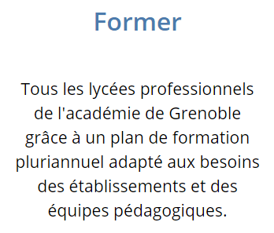
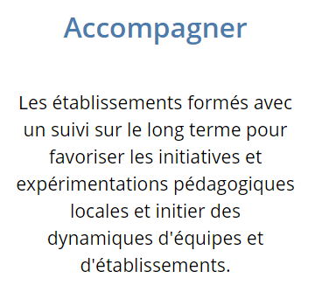
Un groupe créé pour accompagner la TVP sur des entrées pédagogiques
Porté par le collège des IEN avec des formateurs de toutes les disciplines

Slide 3
OBJECTIFS
Temps forts
Créer des ressources numériques diversifiées pour ses élèves
Créer et diffuser des ressources audio
Enseigner avec et à partir de la BD
Trouver et adapter des ressources existantes sur internet
Diffuser et héberger ses ressources numériques
LearningApps
Book creator
BDNF
Genially
Cryptpad
Vocaroo

Slide 4
Les Types de ressources numériques
Atelier n°1
Notes:
Estelle

Slide 5
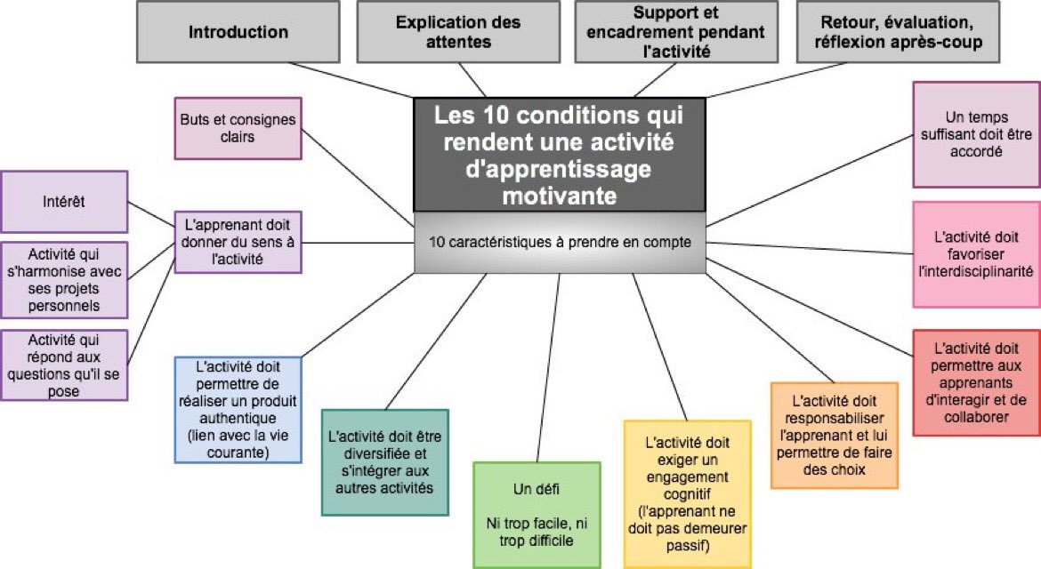
Les Types de ressources numériques
Notes:
Estelle

Slide 6
Les Types de ressources numériques
Notes:
Adrien

Slide 7
Le conseil des formateurs
Lors de la création de compte :
Login
Mot de passe
IDENTIQUE pour chaque application
mail
ac-grenoble.fr
mail
autre.fr
Les mails importants
Institutionnels...
Pub
Notification
News letter...
Notes:
Adrien

Slide 8
Vos habitudes sur les outils
Atelier n°2
Notes:
Estelle

Slide 9
Démos
Learningapps
Vocaroo
Quizlet
Atelier n°3 :
BDNF
Génially
Bookcreator
Notes:
Démo de produit fini exemple via tchat BB Adrien = Genially, Quizlet, Bookcreator / Estelle = Learningapps, BDNF, Vocaroo

Slide 10
Mises en situations :
Choix d’une ou 2 applications
Atelier n°4
Tutos à dispo
Exemples réalisés
Vos créations déposées
FAQ
Docs collaboratifs Cryptpad
Notes:
Moment expérimentation des stagiaires, remplir le cryptpad FAQ!!! réponse à l'oral et sur le cryptpad

Slide 11
Comment diffuser les ressources
Atelier n°5 :
Sondage...
Comment diffusez-vous les ressources aux élèves ?
Notes:
Sondage en direct sur BB

Slide 12
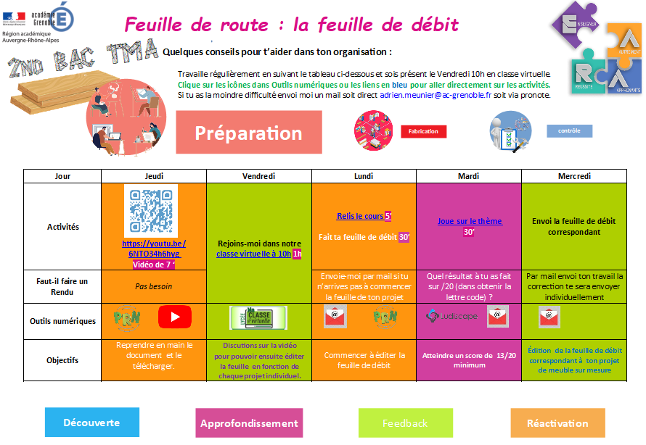
Comment diffuser les ressources
Raccourcir un lien
Diffuser avec une feuille de route
Atelier n°6 :
Démos
Fabriquer un QRcode
Couper une vidéo
Notes:
Démo de remplissage de feuille de route en direct Adrien

Slide 13
Un groupe créé pour accompagner la TVP sur des entrées pédagogiques
Porté par le collège des IEN avec des formateurs de toutes les disciplines

Slide 14
Et le RGPD dans tout ça ?
X
X
X
X
X
DCP
X
DCP
enseignant
DCP
DCP
sinon...
Information et demande d'accord au CE qui est responsable de traitement. Si refus, pas d'utilisation de l'application possible.
Si accord :
inscription au registre de traitement de l'établissement.
Obligation d'information aux familles.
En fonction des DCP récoltées, du lieu d'hébergement... : recueil du consentement de l'élève et de sa famille. Si refus, obligation de fournir une solution équitable pour l'élève.
En cas de doute, demander au DPD de l'académie.
Notes:
Texte de loi européen, en vigueur depuis le 25 mai 2018.
Son rôle est d'encadrer la collecte et le traitement des données à caractères personnelles (DCP) dans un souci de protection des citoyens européens.
Une DCP = toute information permettant d'identifier un individu de manière directe (nom, prénom...) ou indirecte (géolocalisation, IP, historique de navigation, photos...)
Pour l'enseignant :
1ère étape : une démarche de questionnement : avec cette appli :
- Vais je récolter des DCP ?
- Si non, alors cette appli n'est pas concernée par le RGPD.
- Si oui...
2e étape :
- Existe-t-il une solution institutionnelle pour faire la même chose ? Dans ce cas, je la privilégie et ne me soucie pas du RGPD (tout est conforme et le ministre (en général, le DASEN dans le 1D) est responsable de traitement = ENT, tout ce qui est dans le médiacentre (GAR)...
3e étape : Je veux quand même utiliser l'application.
Je regarde les CGU pour donner les éléments essentiels au CE.
Obligation : Information et demande d'accord au CE qui est responsable de traitement. Si refus, pas d'utilisation de l'application possible.
Si accord du CE :
inscription au registre de traitement de l'établissement par le CE.
Si il n'existe pas de solution équivalente (pas d'autres applis), le CE peut invoquer une mission d'intérêt public pour utiliser l'application. Même dans ce cas, il doit informer les familles qui ont le droit de refuser. En raison de l'égalité de service public il y a obligation de fournir les mêmes services aux élèves et familles qui refusent.
Obligation d'information aux familles (quelles sont les DCP récoltées ? où sont-elles hébergées ? Sont-elles partagées par des tiers ? Peut-on demander facilement leurs suppressions.... Toutes ces données doivent être fournies aux familles pour éclairer leur choix.
S'il y a utilisation de pseudos non identifables, on peut considérer que cela suffit.
S'il y a des DCP, stockées hors UE ou pas de partie RGPD en français dans les CGU(...) : recueil écrit obligatoire (en + de l'information) du consentement des familles et de des élèves. En cas de refus des familles, trouver une autre solution sans DCP pour fournir le même service.
En cas de doute, demander au DPD de l'académie : dpd@ac-grenoble.fr
https://www.education.gouv.fr/les-enjeux-de-la-protection-des-donnees-au-sein-de-l-education-7451

